Slide 1
PSMA therapie: Literatuur, Ervaring en toekomst
Sui wai Ling, MD, PhD kandidaat
Afdeling Radiologie & Nucleaire Geneeskunde

Slide 2
Inhoud
Introductie
PSMA: werking en toepassing
¹⁷⁷Lu-PSMA: Literatuur
¹⁷⁷Lu-PSMA: Eigen ervaring
²²⁵Ac-PSMA: Literatuur
²²⁵Ac-PSMA: Eigen ervaring
Toekomst PSMA therapie
Conclusie
Dankwoord

Slide 3
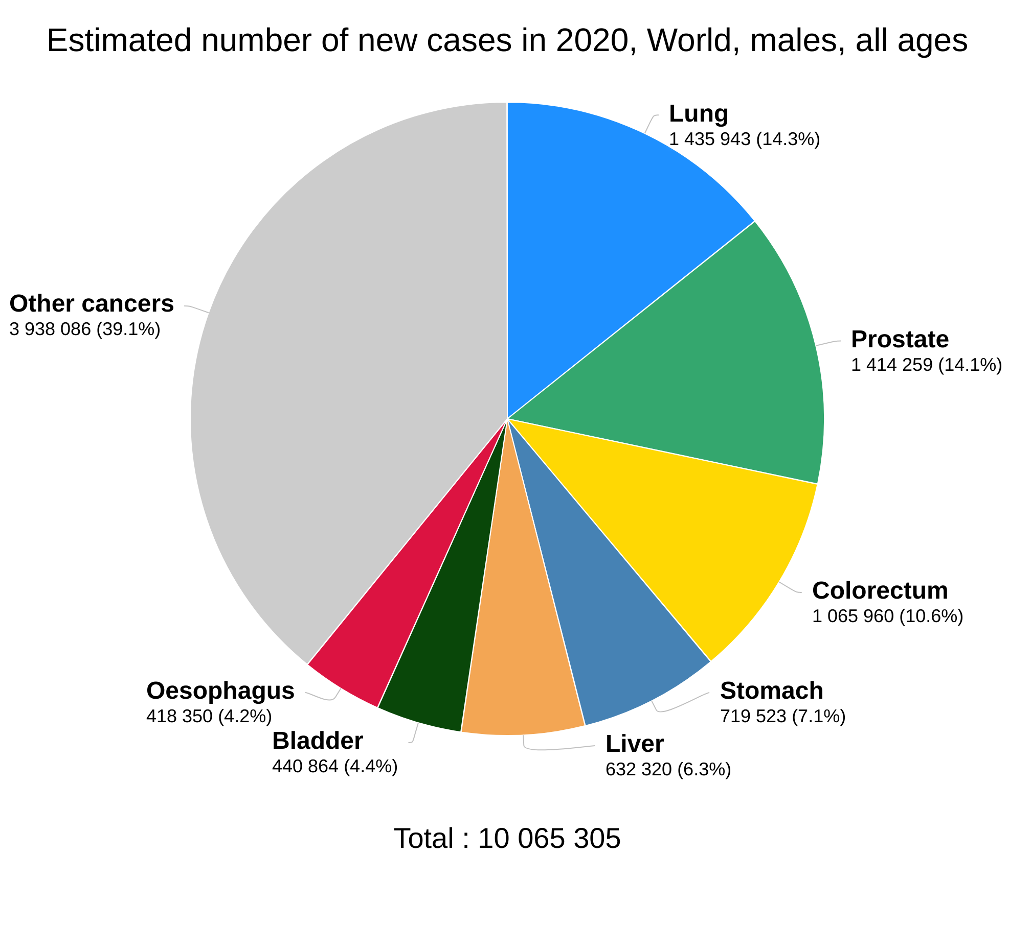
Introductie
Prostaatkanker wereldwijd
Meest voorkomende type kanker in mannen
Incidentie van 1.414.259 patiënten per jaar (2020)
Mortaliteit van 375.304 patiënten per jaar (2020)

Slide 4
PSMA: werking en toepassing

Slide 5
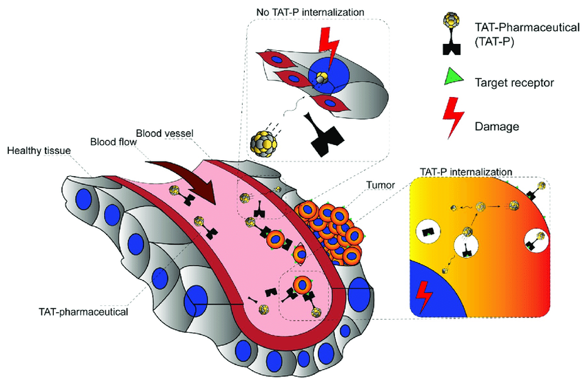
Prostaat Specifiek Membraan Antigen
Transmembraan glycoproteine (Glutamaat Carboxypeptidase type II)
Ook expression: speekselklieren en nieren

Slide 6
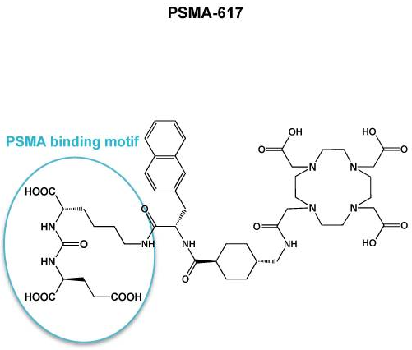
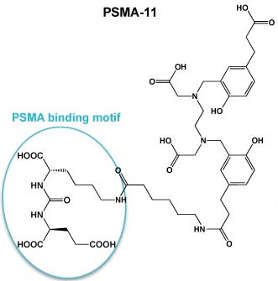
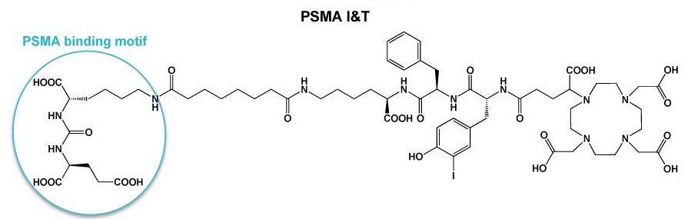
ToepasSing PSMA
Imaging
Therapy
PSMA-11
PSMA-617
PSMA I&T

Slide 7
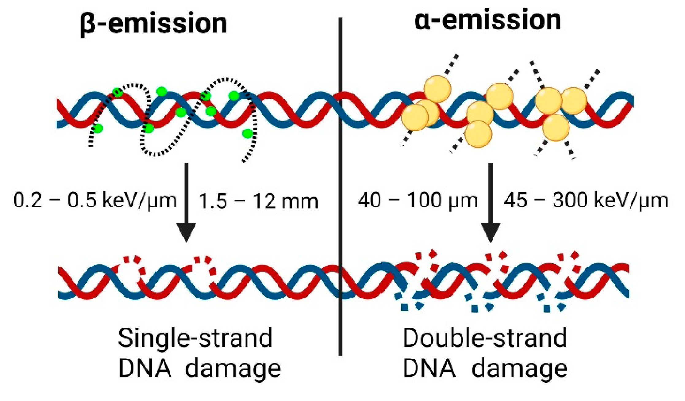
Beta vs alfa straling
Lutetium-177
  Beta-straler
  Beta partikels
  490 KeV
  Range 0.7 – 2.1 millimeters
  T_{1/2} van 6.7 dagen
Actinium-225
  Alfa-straler
  4 alfa partikels
  5.8 – 8.4 MeV
  Range 47 – 85 micrometers
  T_{1/2} van 9.9 dagen

Slide 8
¹⁷⁷Lu-PSMA: Literatuur

Slide 9
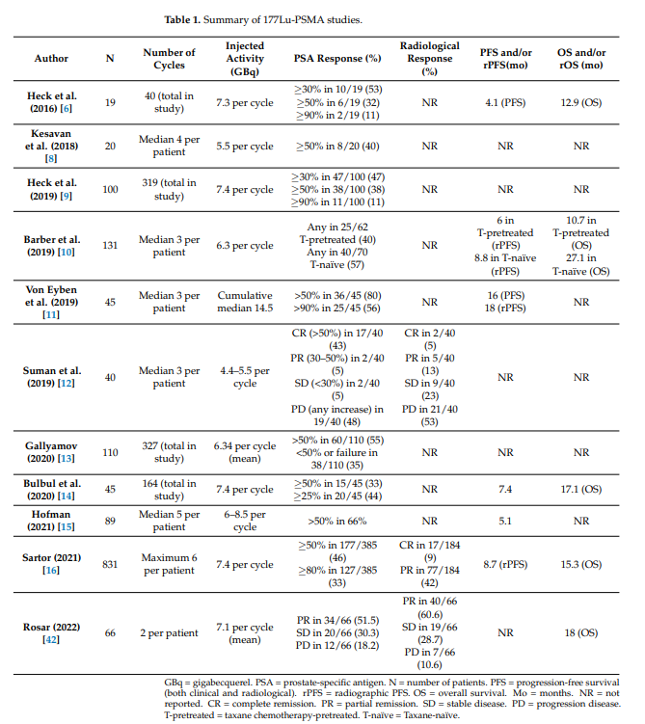
¹⁷⁷Lu-PSMA
Literatuur

Slide 10
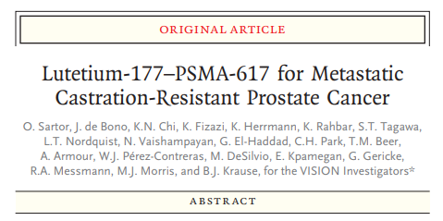
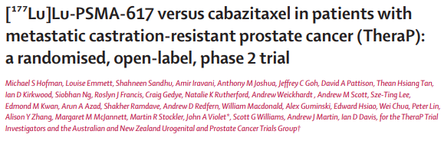
¹⁷⁷Lu-PSMA
Literatuur

Slide 11
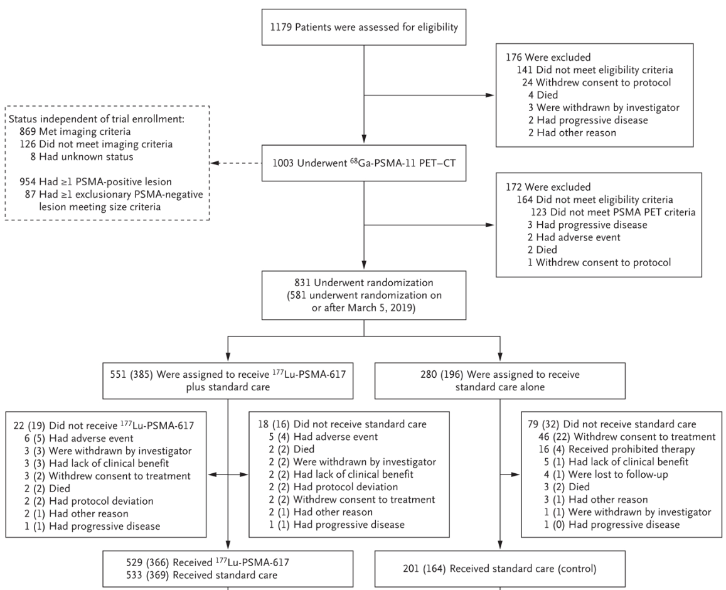
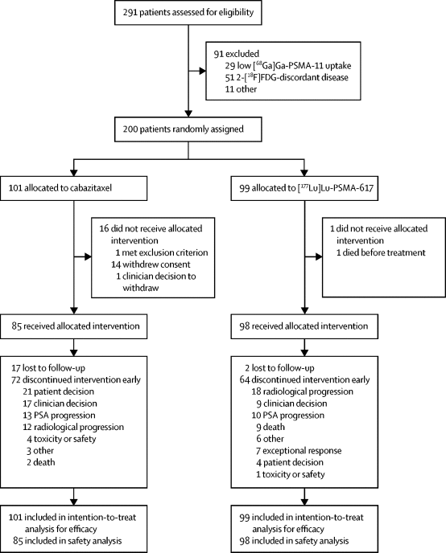
¹⁷⁷Lu-PSMA
Literatuur
VISION
TheraP

Slide 12
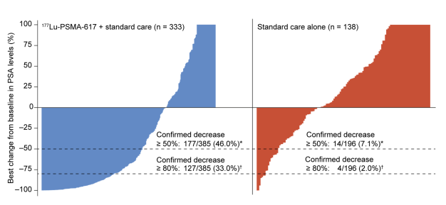
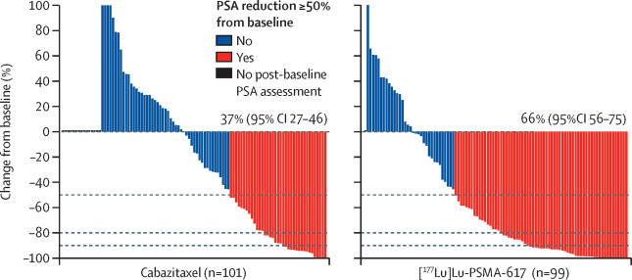
¹⁷⁷Lu-PSMA
Literatuur
VISION
TheraP

Slide 13
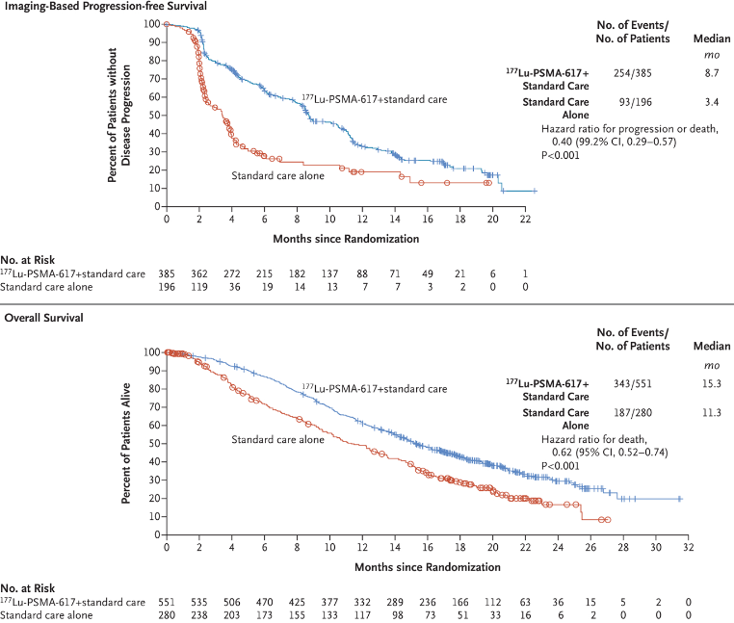
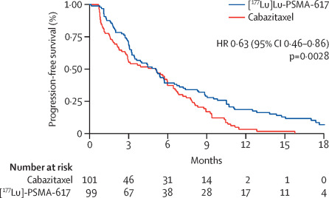
¹⁷⁷Lu-PSMA
Literatuur
VISION
TheraP

Slide 14
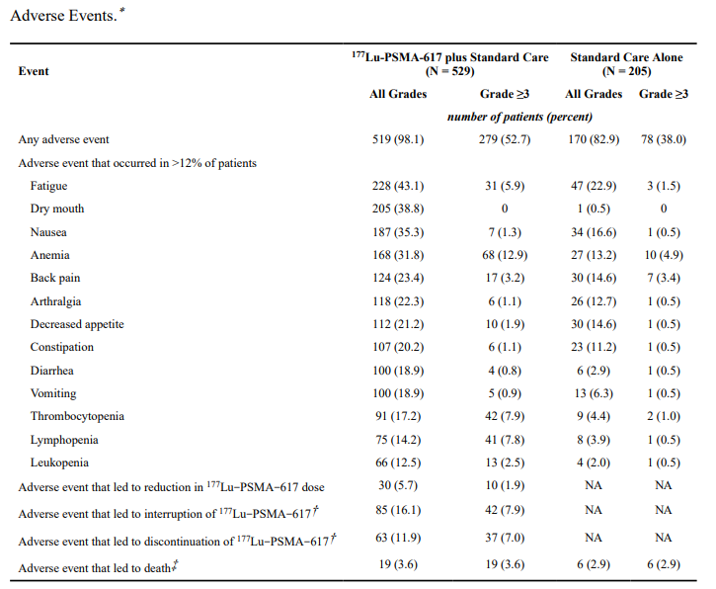
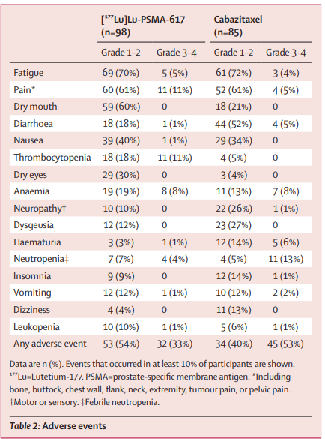
¹⁷⁷Lu-PSMA
Literatuur
VISION
TheraP

Slide 15

Goedkeuring
FDA goedkeuring sinds 23 maart 2022 voor ¹⁷⁷Lu-PSMA-617 in USA
cieBOM goedkeuring sinds juni 2023 voor ¹⁷⁷Lu-PSMA-617
  In afwachting voor de vergoeding zijn we gestart met ¹⁷⁷Lu-PSMA I&T

Slide 16
¹⁷⁷Lu-PSMA: Eigen ervaring

Slide 17
¹⁷⁷Lu-PSMA
Ervaring in het Erasmus MC
Sinds februari 2022 gestart met ¹⁷⁷Lu-PSMA I&T
Setting: gemetastaseerd castratie-resistent prostaatcarcinoom
Huidige stand van zaken:
  48 patiënten
  106 cycli ¹⁷⁷Lu-PSMA I&T (max 4 cycli per patiënt)

Slide 18
²²⁵Ac-PSMA: Literatuur

Slide 19
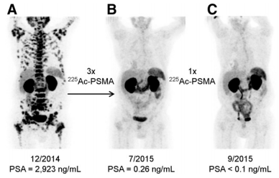
²²⁵Ac-PSMA
Literatuur
Goede resultaten in kleine groepen patiënten
Nieuwe optie:
  Betere prognose
  Verbeteren van kwaliteit van leven
Geen fase 1 dosisescalatie studie

Slide 20
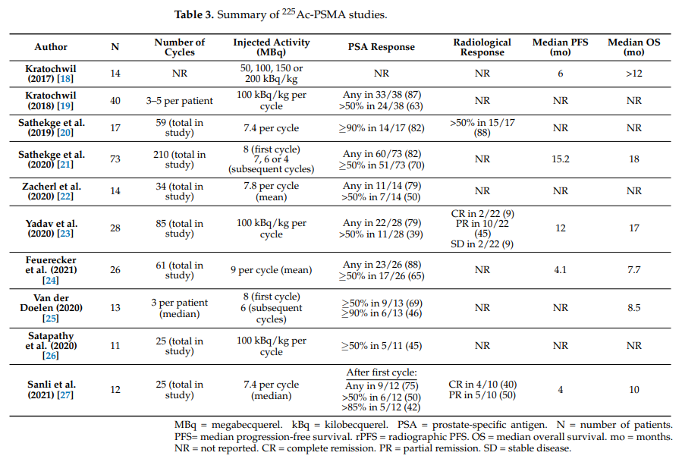
²²⁵Ac-PSMA
Literatuur

Slide 21
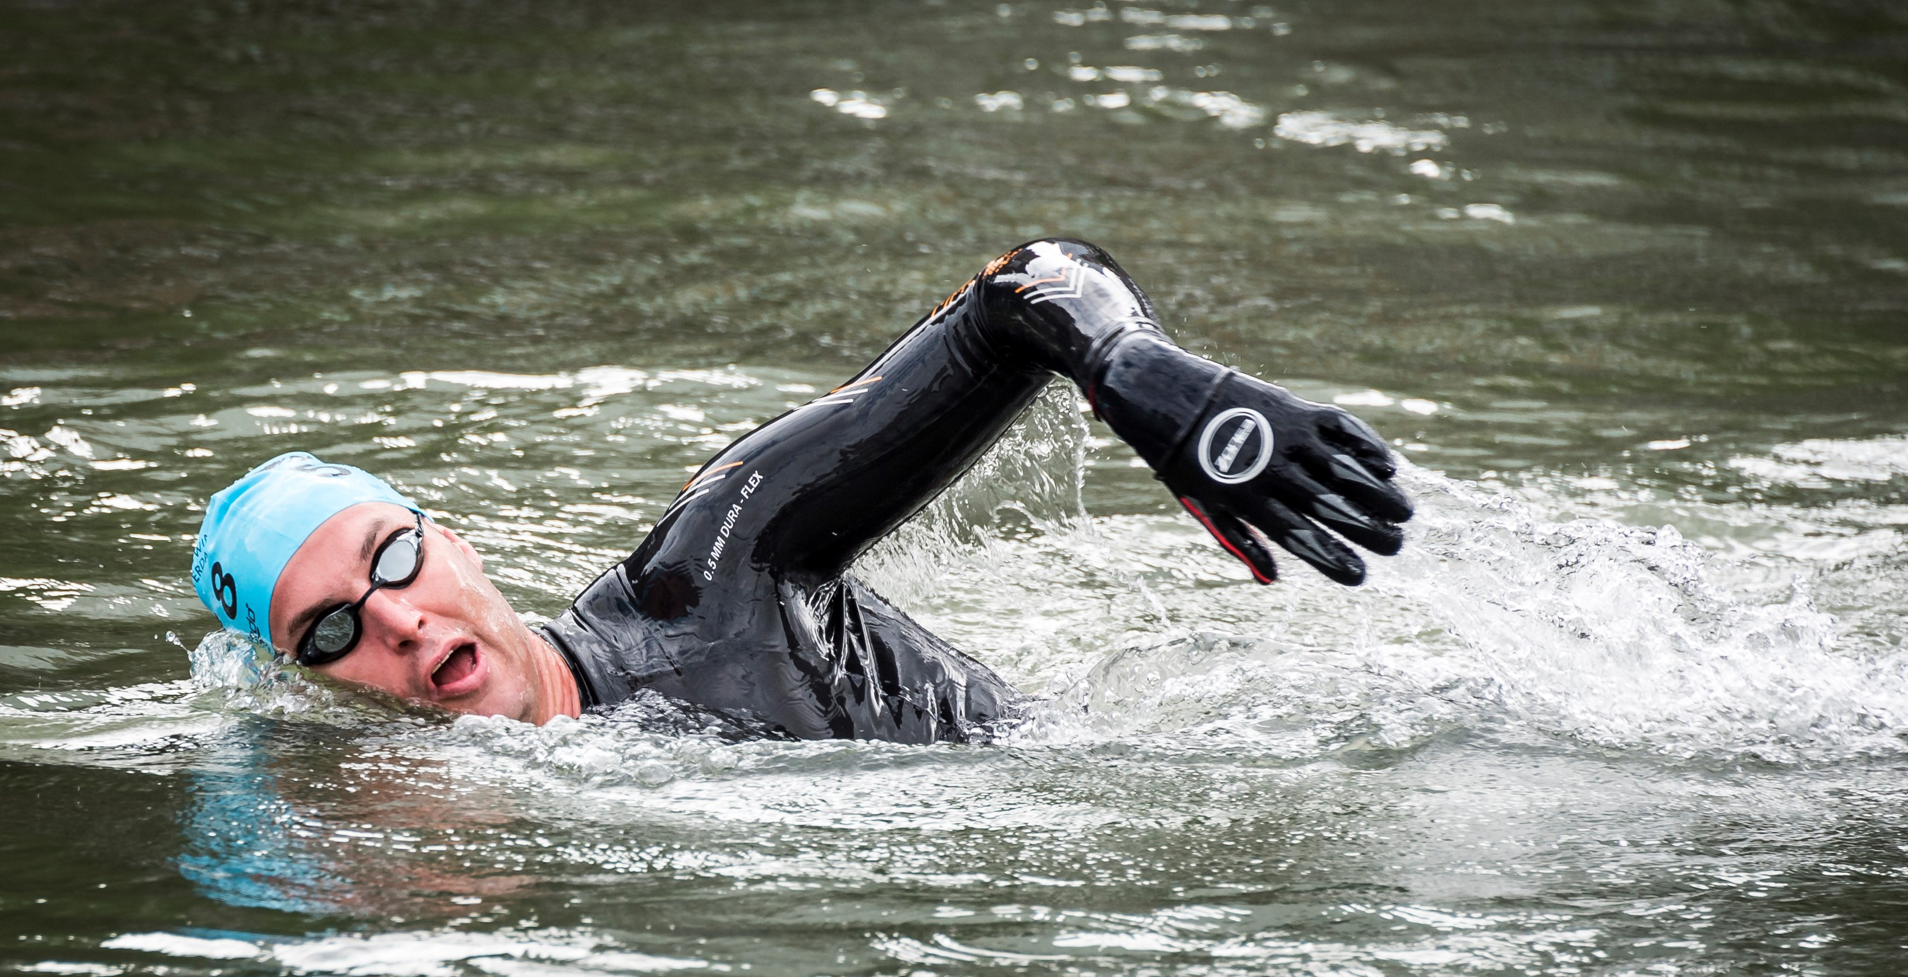

Slide 22
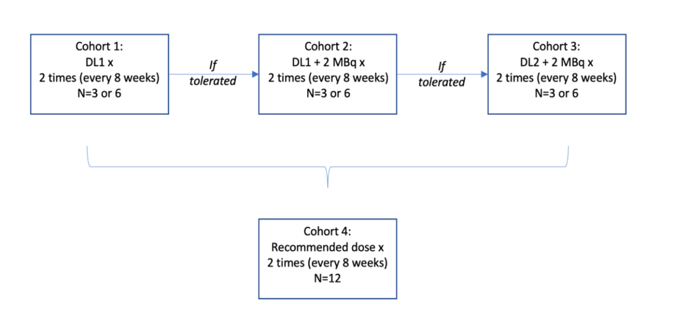
²²⁵Ac-PSMA
Ervaring in het Erasmus MC
Sinds april 2022 gestart met ²²⁵Ac-PSMA I&T (Fase 1 studie)
  3+3 design met maximaal 4 cohorten
  1 DLT = expanderen cohort
  2 DLTs = stop dosisescalatie
  Maximaal 30 patiënten
Setting: gemetastaseerd castratie-resistent prostaatcarcinoom
Huidige stand van zaken:
  9 patiënten (dosisescalatie cohorten)
  17 cycli ²²⁵Ac-PSMA I&T (max 2 cycli per patiënt)

Slide 23
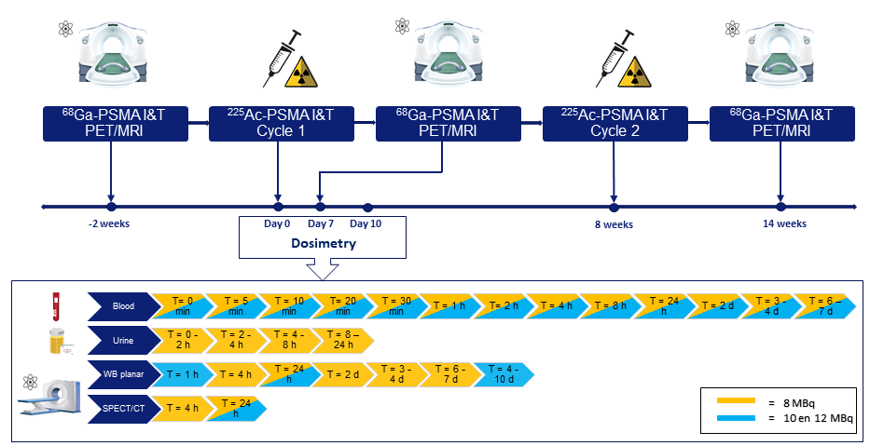
²²⁵Ac-PSMA
Studie design

Slide 24
Toekomst PSMA therapie

Slide 25
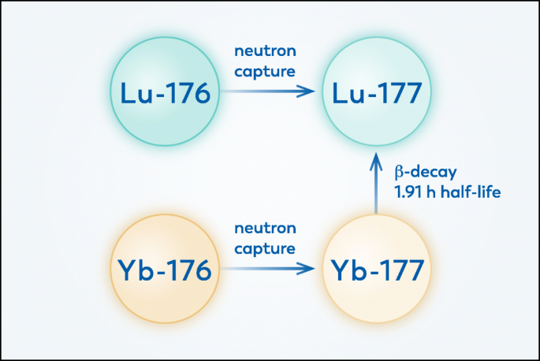
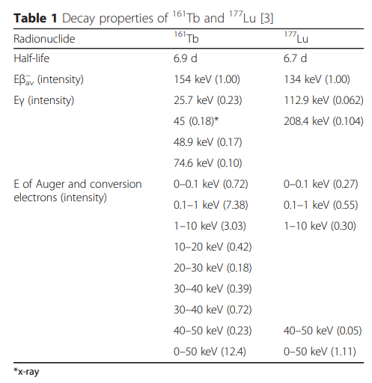
PSMA therapie
Toekomst
Vraag naar lutetium-177 stijgt
  ¹⁷⁷Lu-DOTATATE voor NETs
  ¹⁷⁷Lu-PSMA voor prostaatcarcinoom (sinds goedkeuring FDA)
Productie van lutetium-177
  Twee manieren
  Allebei via neutronen irradiatie
Toekomst
  Productie verhogen door meer high flux neutronen reactors
  Alternatief voor lutetium-177 > terbium-161

Slide 26
PSMA therapie
Toekomst
Actinium-225 schaars
  Productie wereldwijd door 3 centra:
    Institute for Transuranium Elements (Karlsruhe, Duitsland)
    Oak Ridge National Laboratory (Oak Ridge, USA)
    Institute of Physics and Power Engeneering (Obninsk, Rusland)
Productie van actinium-225
  Thorium-229 “koe” > elke 2 maanden
Toekomst
  Alternatieve productie routesª
    Thorium-232 proton irradiatie > co-productie actinium-227 (half-life 21.7 jaar)
    Radium-226 proton irradiatie > co-productie radon-222 gasvorming (half-life 3.82 dag)
  Alternatieve radionuclidesª
    “Hopeful eight” > astatine-211, bismuth-213, terbium-149, thorium-227, lead-212

Slide 27
Conclusie
PSMA therapie is veelbelovend
¹⁷⁷Lu-PSMA wereldwijd klinische toepassing
  Patiënten kunnen verwezen worden naar het Erasmus MC
²²⁵Ac-PSMA in studieverband
  in 2024 gaat de studie weer open in het Erasmus MC
Vraag groter dan aanbod
  Nieuwe productiemethoden en alternatieve radionucliden voor ¹⁷⁷Lu-PSMA en ²²⁵Ac-PSMA in ontwikkeling

Slide 28



Dankwoord
Alle Patiënten die deelgenomen hebben!
Prof. dr. Alfred Morgenstern
Dr. Frank Bruchertseifer
Prof. dr. Erik Verburg
Prof. Dr. Ronald de Wit
Dr. Tessa Brabander
Dr. Astrid van der Veldt
Dr. Debbie Robbrecht

Slide 29
